Slide 1

深圳大学
最大流问题
-----图广度优先搜索算法的应用实例
我们毕业啦
其实是答辩的标题地方
指导老师
李荣华老师

Slide 2
问题简介
算法解释
问题解决
心得体会
CONTANTS
总结

Slide 3

问题简介
It was the best of times, it was the worst of times; it was the age of wisdom, it was the age of foolishness.

Slide 4
问题简介
算法解释
问题解决
心得体会
总结
最大流问题是图论中一类常见的问题。许多系统都包含了流量，例如：
1.公路系统中有车辆流
2.控制系统中有信息流
3.供水系统中有水流
4.金融系统中有现金流等等
如何安排流量，使得整个图的流量最大化地被利用呢?

Slide 5
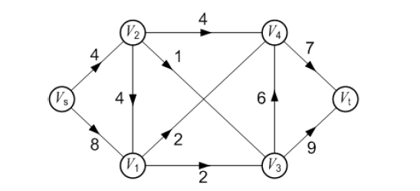
问题简介
算法解释
问题解决
心得体会
总结
如图是连接产品产地Vs和销售地Vt的交通网，每一条弧代表两点间的运输线，弧旁的数字表示这条运输线的最大通过能力。现在要求制定一个运输方案，使得从Vs运输到Vt的产品数量最多。

Slide 6
算法解释
It was the best of times, it was the worst of times; it was the age of wisdom, it was the age of foolishness.

Slide 7
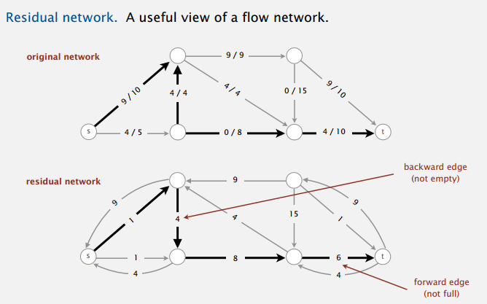
问题简介
算法解释
问题解决
心得体会
总结
残存网络与增广路径
1.给定网络G和流量f, 残存网络G_f由那些仍有空间对流量进行调整的边构成。
也就是 残留网络 = 容量网络capacity - 流量网络flow
2.所谓增广路，通俗的讲就是从源点到目的地点，仍然有改进余地的一条通路。
3.在一条增广路径p上, 要增加整条增广路径的流量, 则必须看最小能承受流量的管道, 不然水管会爆掉, 这最小承受流量就是残存容量

Slide 8
问题简介
算法解释
问题解决
心得体会
总结
最大流最小割理论
设f为流网络G = (V, E)中的一个流, 该流网络的源节点为s, 汇点为t, 则下面的条件是等价的：
A.f是G的一个最大流
B.残存网络G_f不包含任何增广路径
C.|f| = c(S, T), 其中(S, T)是流网络G的某个割

Slide 9
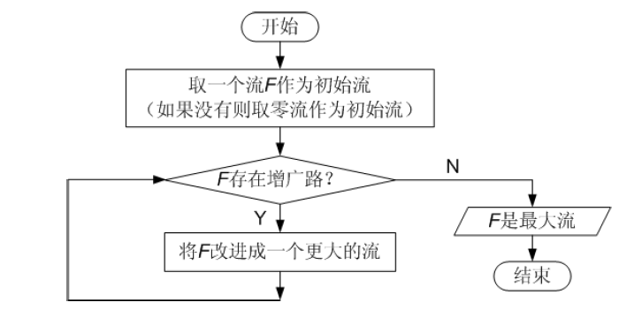
问题简介
算法解释
问题解决
心得体会
总结
Ford-Fulkerson算法

Slide 10
问题解决
It was the best of times, it was the worst of times; it was the age of wisdom, it was the age of foolishness.

Slide 11
问题简介
测试棋盘
问题解决
心得体会
总结
用图的广度优先搜索寻找增广路径
private boolean hasAugmentingPath(final FlowNetwork G, final int s, final int t) {
edgeTo = new FlowEdge[G.V()];
boolean[] marked = new boolean[G.V()]; // 记录在残留网络中s（源点）->t是否可达
Queue<Integer> q = new LinkedList<>(); // 用队列组织广度优先搜索算法
q.offer(s);
marked[s] = true; // s->s必然可达
while (!q.isEmpty()) {
int v = q.poll(); // 每次取出队首v（访问之）
for (FlowEdge e : G.adj(v)) { // v的所有领接边
int w = e.other(v); // 领接点w
// 如果还有残余流量并且这条路并未被使用
if (e.residualCapacityTo(w) > 0 && !marked[w]) { // e到w的流量大于0且s->w未判断
edgeTo[w] = e; // 放入增广路径
marked[w] = true; // 判断s->w可达
q.offer(w); // w放入队首（发现之）
}
}
}
// 顺利到达终点的话 marked[t]==true s可达t于是存在增广路径
return marked[t];
}

Slide 12
问题简介
测试棋盘
问题解决
心得体会
总结
不断寻找增广路径并更新最大流
FordFulkerson(final FlowNetwork G, final int s, final int t) {
value = 0.0;
while (hasAugmentingPath(G, s, t)) {
double bottle = Double.POSITIVE_INFINITY; // 最大值
for (int v = t; v != s; v = edgeTo[v].other(v)) { // 沿着t->s计算最大流量
bottle = Math.min(bottle, edgeTo[v].residualCapacityTo(v));
}
for (int v = t; v != s; v = edgeTo[v].other(v)) {
edgeTo[v].addResidualFlowTo(v, bottle); // 给边重新计算流量
}
value += bottle; // 最大流量上升
for (int v = t; v != s; v = edgeTo[v].other(v)) {
int from = edgeTo[v].from() + 1;
int to = edgeTo[v].to() + 1;
System.out.println(from + "->" + to + " : " + edgeTo[v].getFlow());
}
System.out.println("本次迭代流量上升了" + bottle + "，达到流量" + value);
System.out.println();
}
}

Slide 13
心得体会
It was the best of times, it was the worst of times; it was the age of wisdom, it was the age of foolishness.

Slide 14
问题简介
蛮力法
分治法
问题分析
心得体会
总结
心得
算法真奇妙
体会
算法设计博大精深，我们还需要努力去研究更多问题。

Slide 15
总结
It was the best of times, it was the worst of times; it was the age of wisdom, it was the age of foolishness.

Slide 16

问题简介
蛮力法
分治法
问题分析
心得体会
总结
多查
A
遇到困难 多用百度谷歌去解决疑问
B
多问
遇到困难 可以多问同学问题
C
多思
遇到困难 可以多想想

Slide 17

THANKS
NAME
MAPLE

